Slide 1


BÀI 41
BIỂU DIỄN LỰC

Slide 2
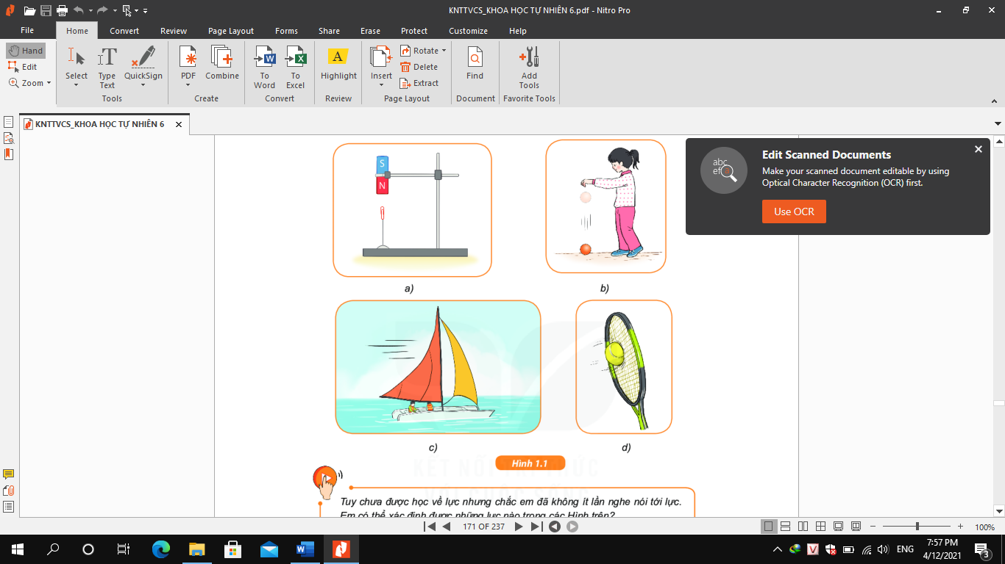
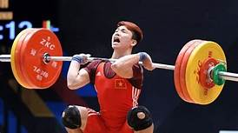
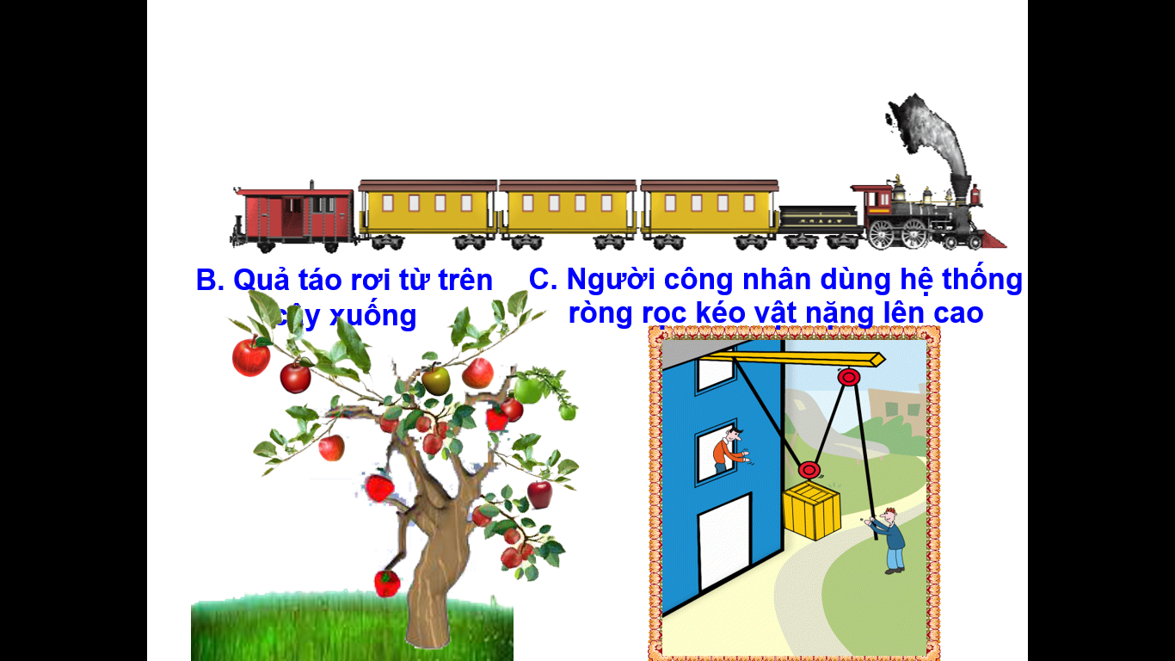
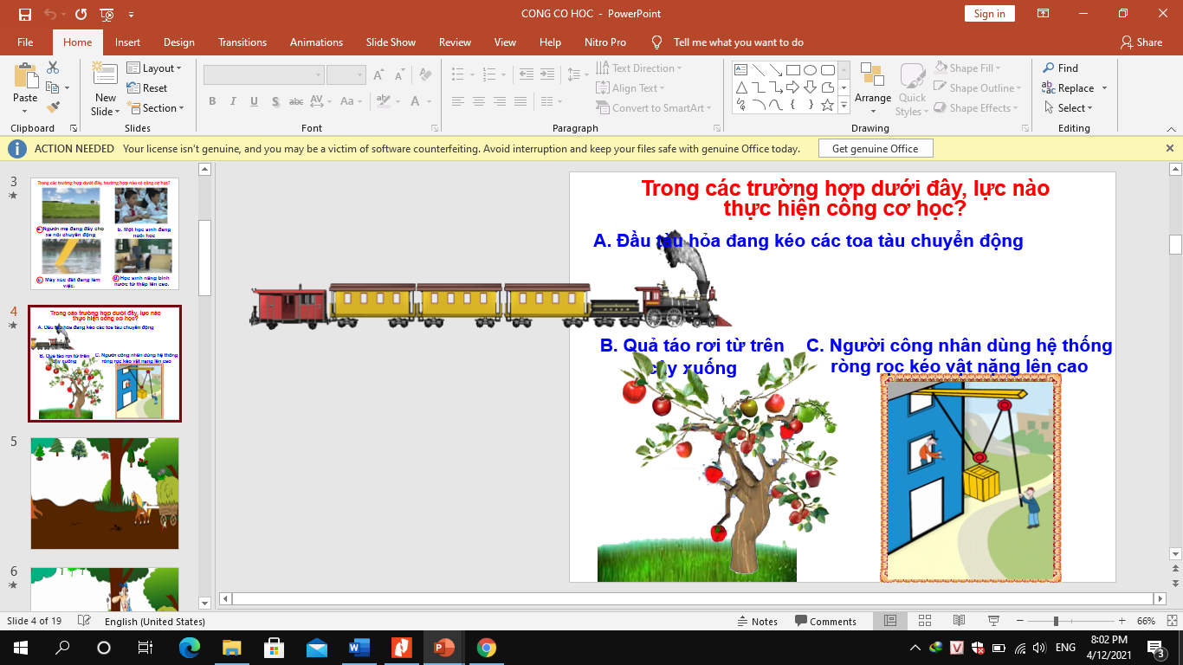
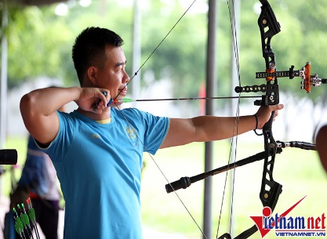

Slide 3

I. CÁC ĐẶC TRƯNG CỦA LỰC
1. Độ lớn của lực
Đặc trưng đầu tiên dễ nhận thấy của lực là độ mạnh yếu của lực.
Độ mạnh hay yếu của lực được gọi là độ lớn của lực

Slide 4
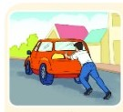



Hãy sắp xếp các lực trong các trường hợp dưới đây từ yếu nhất đến mạnh nhất
3
4
Lực của người bảo vệ đẩy cánh cửa sắt của công viên
Lực của người đẩy xe ô tô chết máy
1
2
Lực của em bé ấn nút chuông điện
Lực của người mẹ kéo cửa phòng

Slide 5

Hãy so sánh độ lớn lực kéo của hai đội kéo co trong hình 2.2a và 2.2b
Đội bên phải có độ lớn lực kéo lớn hơn đội bên trái.
Hai đội có lực kéo bằng nhau

Slide 6

2. Đơn vị đo lực, dụng cụ đo lực
Hoạt động nhóm
Nhiệm vụ:
Đọc sách giáo khoa, quan sát các dụng cụ, thảo luận nhóm hoàn thành phiếu học tập sau:

Slide 7

PHIẾU HỌC TẬP
Tìm hiểu sách giáo khoa để trả lời các câu hỏi sau:
- Đơn vị đo lực là: ………………………….Kí hiệu là:
- Dụng cụ đo lực là:
2. Tìm hiểu SGK và quan sát lực kế ở hình 2.3 chỉ ra các bộ phận, GHĐ và ĐCNN của các lực kế:
- Các bộ phận chính:
- GHĐ là: ĐCNN là:
3. Các bước sử dụng lực kế để đo lực:
4. Thực hành đo lực kéo:
Dùng lực kế đo lực kéo 1 chiếc hộp bút của nhóm em rời khỏi bàn, điền vào bảng:
Lực kéo | Phương và chiều của lực | Độ lớn của lực
Hộp bút 1
Hộp bút 2
Hộp bút 3

Slide 8

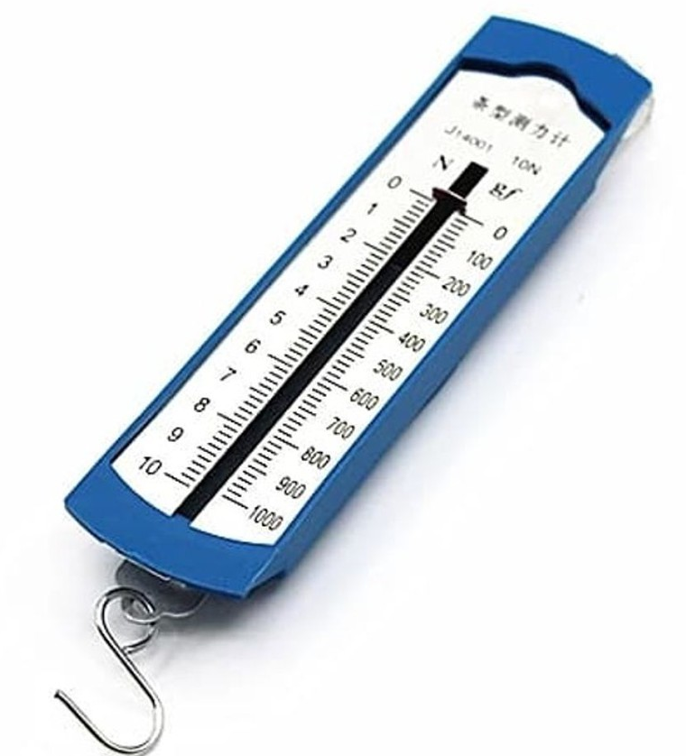
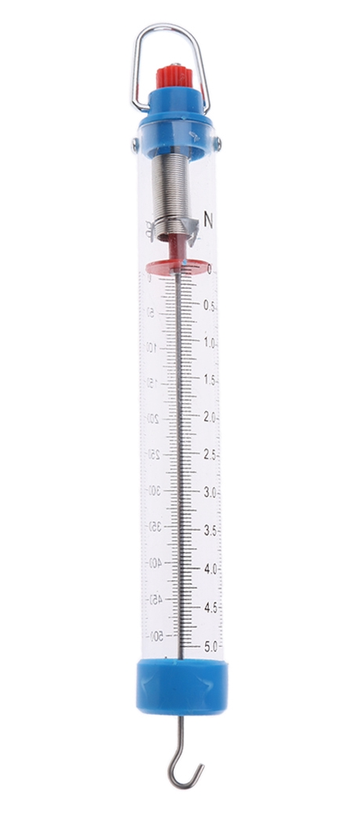
Đơn vị đo lực : Niutơn, kí hiệu N
Dụng cụ đo lực: lực kế
Lực kế lò xo

Slide 9
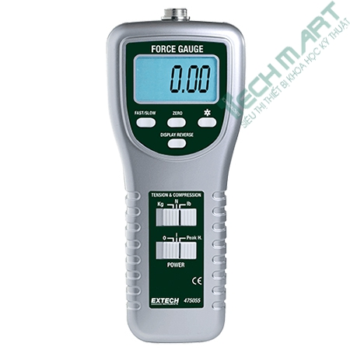
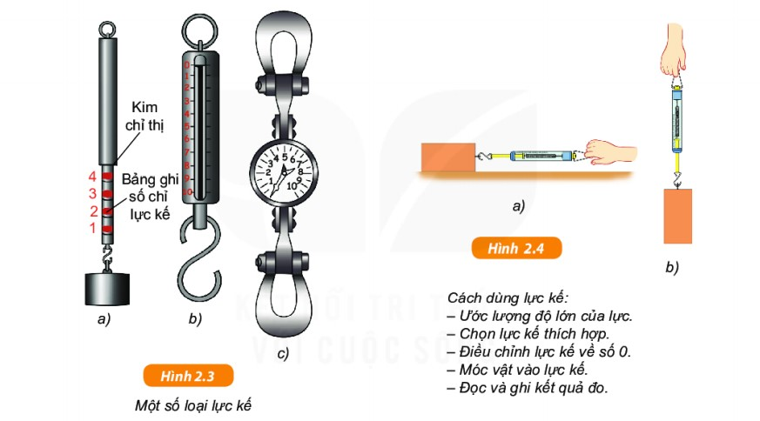
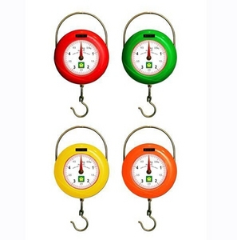
Một số loại lực kế khác
Máy đo lực
Cân bỏ túi
Đồng hồ đo lực

Slide 10
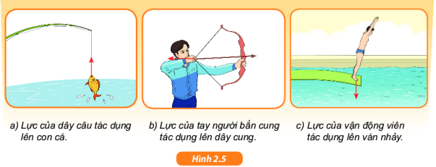
3. Phương và chiều của lực
Mỗi lực đều có phương và chiều xác định.
Hãy mô tả bằng lời phương và chiều của các lực trong hình 2.5

Slide 11
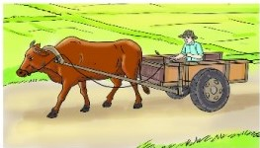
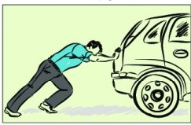

Nối các trường hợp của lực sau với phương, chiều của lực mà em cho là đúng
A. phương nằm ngang, chiều phải sang phải.
B. phương nằm ngang, chiều sang trái.
1. Lực của con bò kéo xe có
2. Lực của người đẩy xe ô tô có
C. phương thẳng đứng, chiều dưới lên.
D. phương dọc theo sợi dây, chiều hướng xuống.
3. Lực kéo của người có
4. Lực kéo của sợ dây có

Slide 12
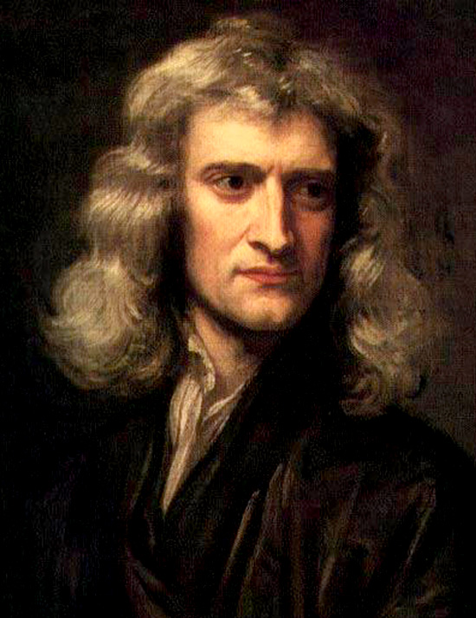

Ông là người đầu tiên phát biểu định luật vạn vật hấp dẫn (…sự rơi của các vật và lực hút giữa các hành tinh…),
Người đầu tiên chứng minh và đưa ra định luật cho rằng lực là nguyên nhân thay đổi vận tốc của vật. Định luật này còn gọi là định luật II Niu-tơn.
Ông là người đặt nền móng cho ngành CƠ HỌC.
Issac Newton (1642-1727)

Slide 13
II. BIỂU DIỄN LỰC
Hình thức: Hoạt động cá nhân tìm hiểu sách giáo khoa.
Thời gian: 90 giây
Nhiệm vụ:
Tìm hiểu cách biểu diễn lực để thể hiện các đặc trưng của lực.

Slide 14

Lực được biểu diễn bằng một mũi tên có:
Gốc là điểm đặt của lực.
Phương , chiều trùng với phương chiều
Độ dài biểu thị độ lớn của lực theo tỉ xích cho trước của lực.
Điểm đặt
Phương
Chiều.
Độ lớn
theo một tỉ lệ xích cho trước.

Slide 15
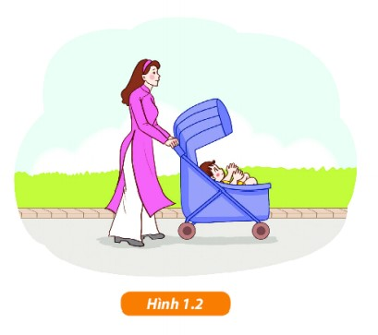
Ví dụ:
Người mẹ đẩy xe nôi với lực 30N:
10N
Điểm đặt: tại vị trí tay đặt vào xe đẩy.
Phương: nằm ngang, chiều từ trái sang phải
Độ lớn: 30N
(ứng với 3cm, tỉ lệ xích 1cm ứng với 1N)

Slide 16
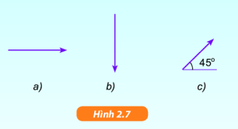
Hãy nêu các đặc trưng của lực trong hình 2.7a, b, c. Hình vẽ trong mặt phẳng đứng theo tỉ lệ xích 1cm ứng với 1N.

Slide 17

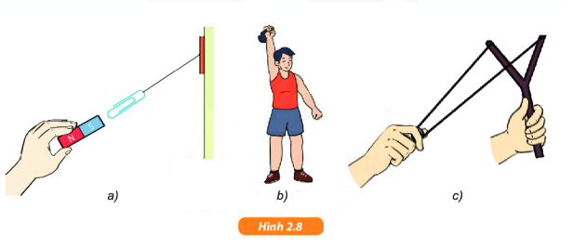
LUYỆN TẬP
Nhiệm vụ: Thảo luận nhóm để hoàn thành câu hỏi 2 trang 176: mô tả các yếu tố của lực và biểu diễn lực.
Hoạt động nhóm

Slide 18
NHIỆM VỤ VỀ NHÀ
Hình thức: Nhóm 1 – 3 học sinh.
Nhiệm vụ: Chế tạo lực kế lò xo đơn giản.
Yêu cầu sản phẩm : đo được lực kéo tương đối chính xác.
4. Thời gian: Hoàn thành trong một tuần.

Slide 19
CẢM ƠN CÁC EM ĐÃ LẮNG NGHE!

